Slide 1

Муниципальное общеобразовательное автономное учреждение «СОШ №24 г.Орска» (Дошкольные группы) Консультация для педагогов «Сбор и хранение природного материала для изготовления поделок с детьми дошкольного возраста»
Разработала: Юдина Валентина Николаевна
воспитатель 1 квалификационная категория
2024г.

Slide 2

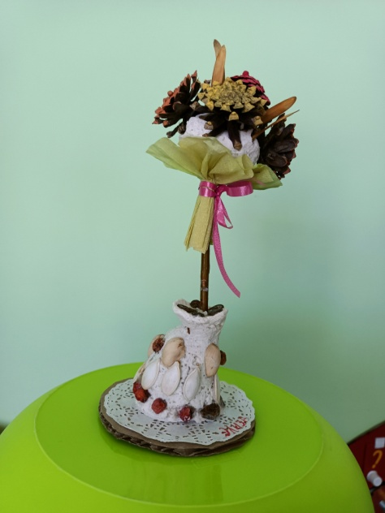
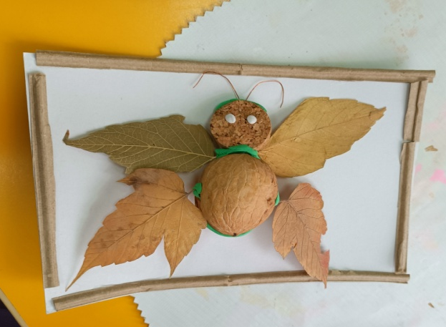
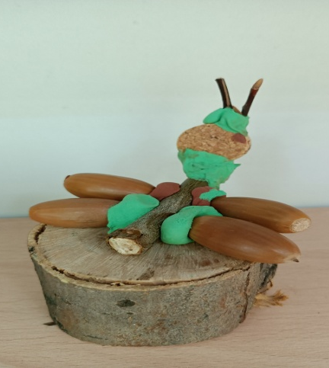
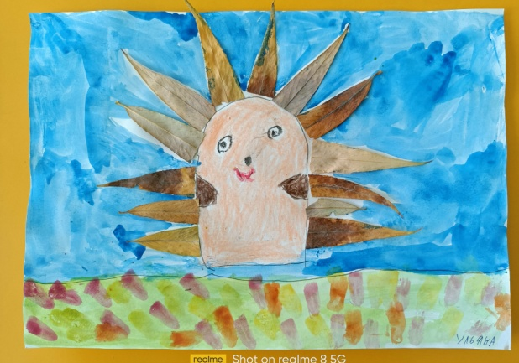
Фантазия человека порою просто не имеет границ. А в маленькой головке юного дарования собран кладезь невероятных идей!
Только таланты ребенка нужно вовремя разглядеть и развить. Сделать это можно в том числе и выполняя оригинальные поделки из природного материала своими руками
Сезон заготовки природного материала для поделок –
лето и осень. Именно в это время у нас есть возможность собрать максимум разнообразных и весьма полезных мелочей, которые незаменимы для создания шедевров. Однако и зимой бывает полезно оглянуться вокруг и кое что взять.

Slide 3
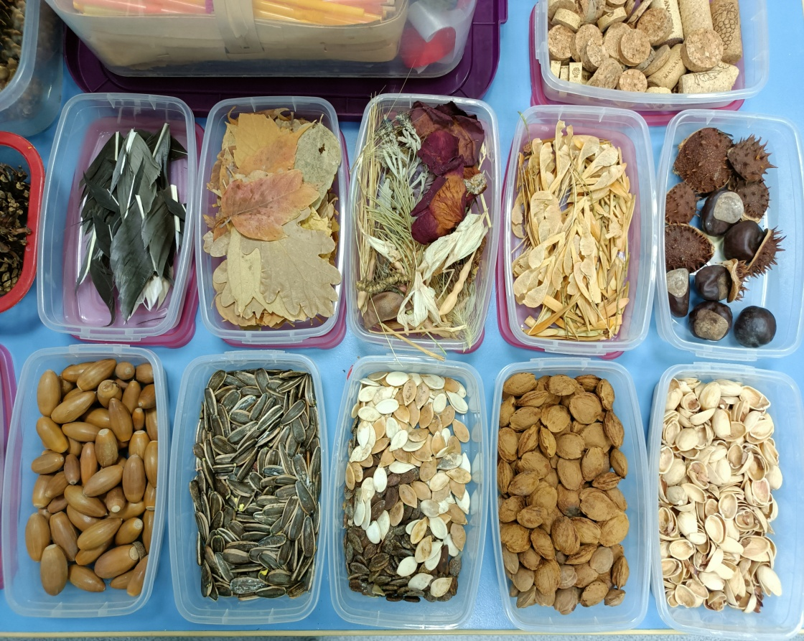
Кроме свежесобранных природных даров и гербариев, вам могут быть полезны следующие материалы и инструменты:
Самыми распространенными природными материалами являются:
Швейные иголки;
Нитки;
Пластилин;
Пластика;
Карандаш и линейка;
Острое шило и ножницы;
Кисточки, клей (ПВА и клеевой
карандаш),
Зажимы и прищепки;
Толстые книги для сушки листьев;
Проволока;
Войлок;
И многое-многое другое
Шишки;
Семена и плоды;
Листья;
Ветки;
Ракушки;
Морские камушки
Перья.

Slide 4
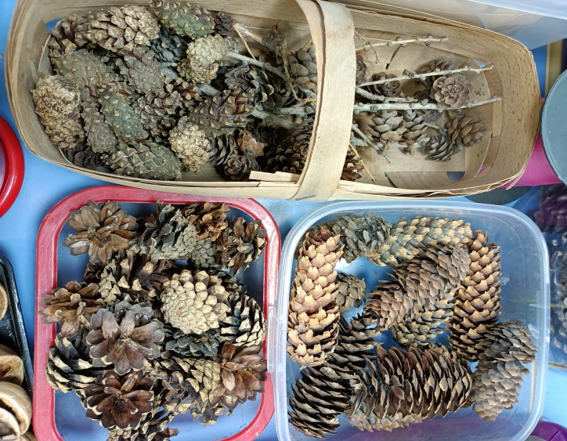
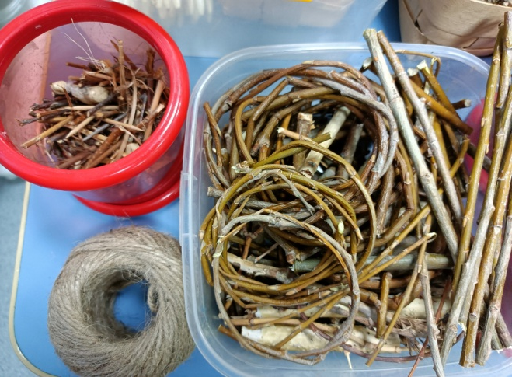
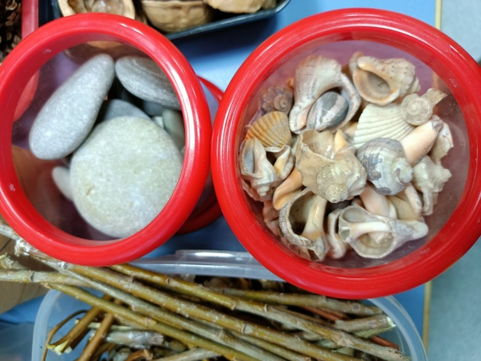
Как подготовить материал
Если для будущих шедевров вам потребуются веточки
боярышника ягодами, рябина, маковые стебельки с коробочками, то их лучше сушить в подвешенном состоянии, тогда они сохранят нужную вам форму. Цветочные головки сушат, поместив их в емкость с песком.
Солома, стебли дудника и борщевика лучше всего сушить на открытом воздухе под навесом, и не забывать периодически их переворачивать. Лесной мох, шишки, желуди и каштаны раскладывают на газете в
темном месте и каждый день переворачивают. Для того, чтобы рыбьи пузыри и чешуя, скорлупки яиц и раковины улиток стали пригодными для домашнего творчества, их хорошо промывают и сушат в тенистом месте.

Slide 5
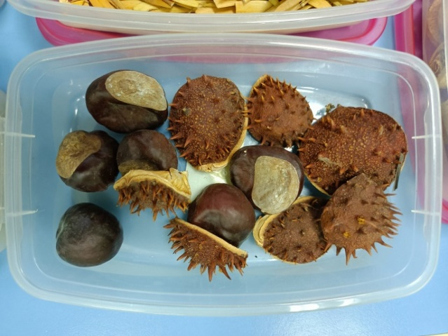
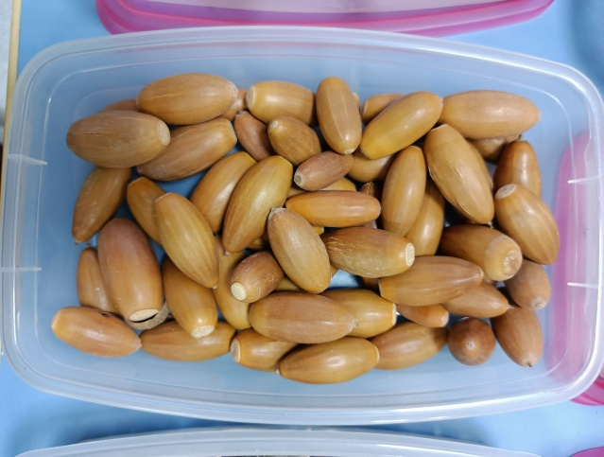
Каштаны
Для поделок используют плоды конского
каштана. Созревают они в августе – сентябре, и
найти их можно на улицах города. Идеальны для
поделок каштанчики правильной формы, а вот размер
может быть разным. Сушат эти плоды, разложив тонким
слоем на газетах, в прохладном темном месте, переворачивая
раз в день. Примерно через 10-15 дней материал будет готов.
Желуди
Желуди – это плоды дуба, и в зависимости от породы, они
различаются по окраске, размеру и форме. Этот «материал»
можно собирать, начиная с августа и до начала октября (все
зависит от того, какая осень). Главное выбирать целые плоды.
Внимательно осматривайте каждый желудь, чтобы среди их
не было битых или поврежденных насекомыми, а также, чтобы
не было признаков прорастания. Свежесобранные плоды
хорошо промывают, аккуратно протирают и оставляют сушиться, разложив на полотенце или бумаге. Затем, нагрев духовку до 50-70градусов, в нее помещают желуди, и прожаривают при открытой дверце от полутора до двух часов. За это время желуди нужно три-четыре раза перемешать. Желуди идеально подходят для того, чтобы делать фигурки человечков и животных, с их «участием» получаются красивые фоторамки.
Наконец, именно из желудей лучше все делать кукольную посуду, «сервизы»
получаются очень натуральные.

Slide 6
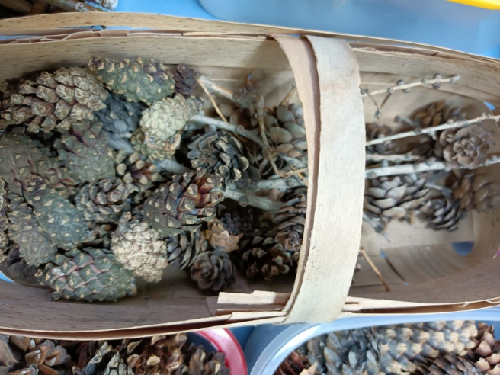
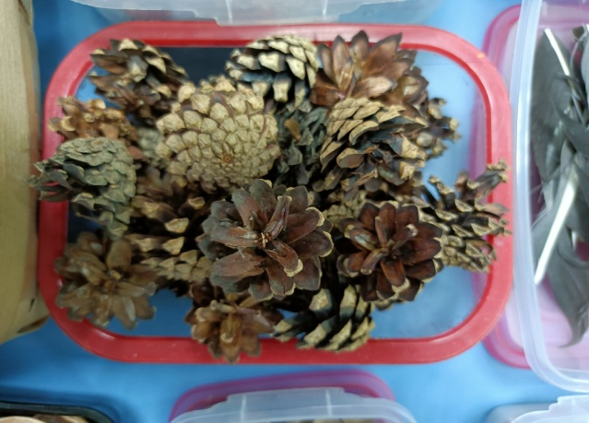
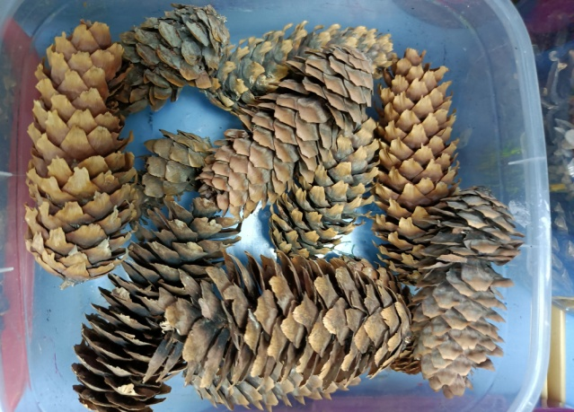
Шишки и хвоя
Шишки ольхи, ели, кедра, а также лиственницы и сосны собирают
либо весной, либо в середине осени. Если семена находятся внутри и
закрыты чешуйками, значит, шишки еще влажные и раскроются после сушки. Прежде чем сушить, поместите их в раствор уксуса и воды, чтобы удалить насекомых. А чтобы избавиться от смолы используют спирт и ватные палочки. Если же для поделок вам нужны закрытые шишки, то перед сушкой их целиком окунают в столярный клей. Есть несколько способов, как высушить шишки:
На улице под навесом. Шишки тонким слоем укладывают на газету в решетчатые ящики (сетки или корзины) и оставляют на 15-20 дней.
На сковороде или противне в духовке при открытой дверце. Сушат в течение часа.
В микроволновой печи. Нужно взять большую тарелку, застелить бумажной салфеткой, разложить шишки. Процесс занимает меньше пяти минут и его нужно контролировать.
Хвою сушат в подвешенном виде прямо с ветками.

Slide 7
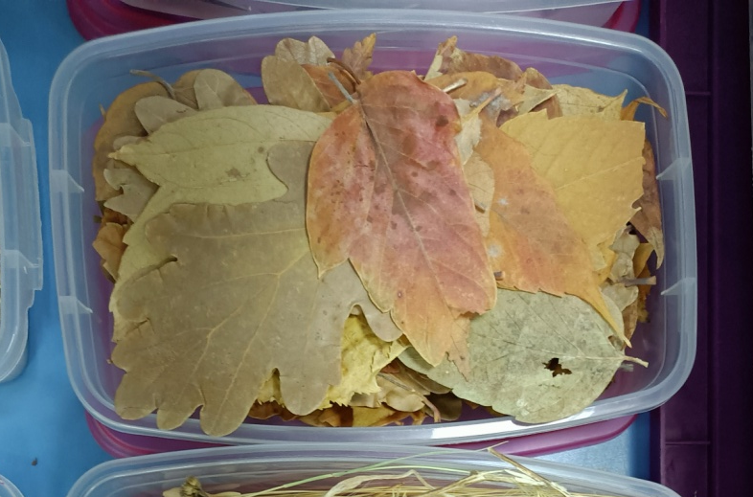

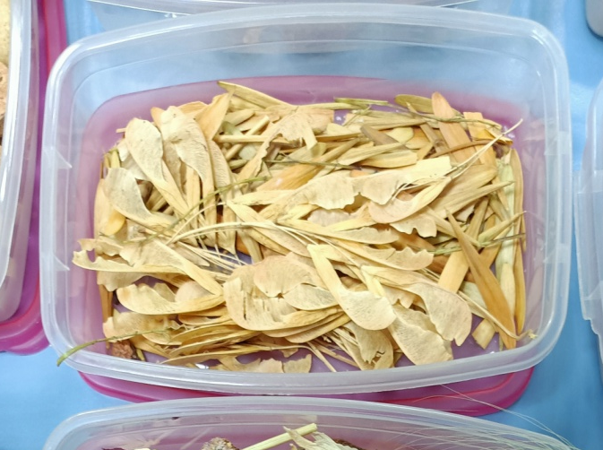
Листья, семена, цветы
Главное условие: листья и цветы нужно собирать в сухую
погоду летом или осенью. Листочки вкладывают в старую книгу, создают
дополнительный пресс из других книг и оставляют в таком состоянии на неделю
или две. Еще один вариант сушки листьев: вложить между двумя листами плотной бумаги и прогладить утюгом. Наиболее часто в композициях используют кленовые, березовые, рябиновые листья, а также листочки папоротника, смородины и крапивы. Семена укропа, бадьяна, тыквы, арбуза, яблок или подсолнуха подготавливают к работе следующим образом: разложить на газете и оставить в темном, хорошо проветриваемом месте. Горох, фасоль и бобы сначала «освобождают» из стручков. Любые семена можно просушить в обычной овощесушилке или духовке.
Розы, астры, садовый бессмертник (любые объемные цветы) сначала прокаливают в духовке, а затем помещают в песок. А цветы для плоских панно (ландыши, ромашки и сирень) сушат, как и листья, в книге.

Slide 8
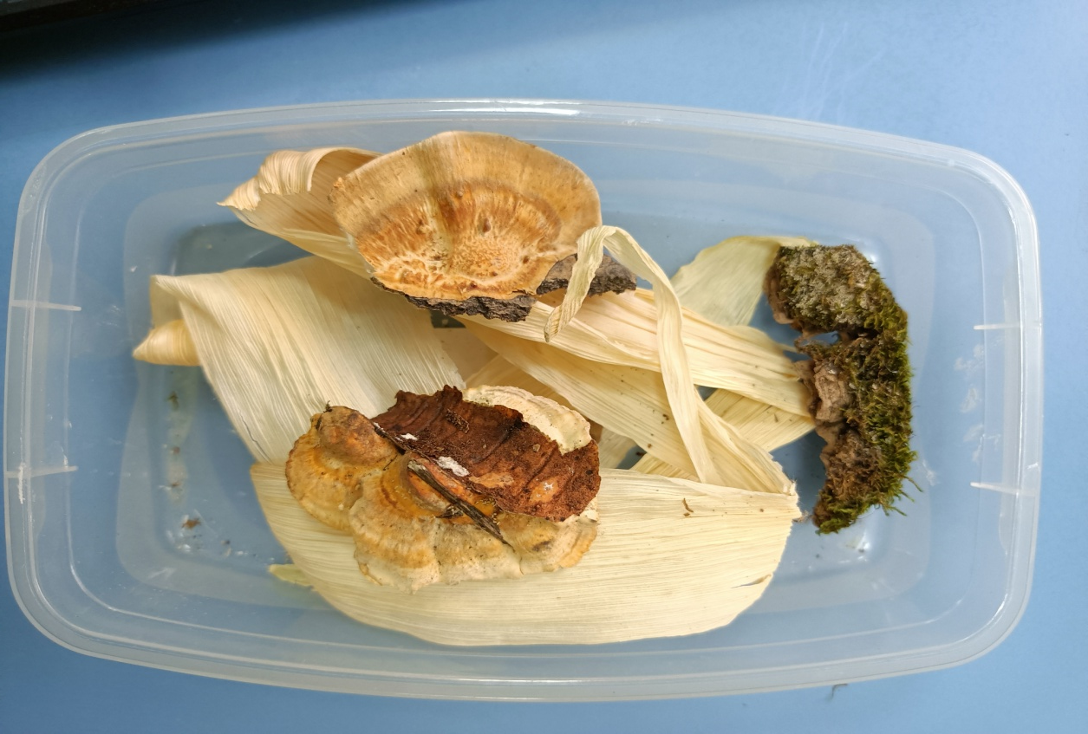
Трава, мох, тополиный пух
Тополиный пух собирают в начале лета, но хранится он круглый год,
если ему создать правильные условия: прохладную температуру. Важно: пух
очень легко воспламеняется, так что храните подальше от возможного
попадания огня. Чаще всего пух используют для создания «снега» на поделках
с зимней тематикой. Мох аккуратно отжимают, чтобы не было лишней влаги, и высушивают на газете при комнатной температуре. Также можно оставить мох
под навесом в сухую погоду. Траву, соломку и лишайник сушат также.

Slide 9
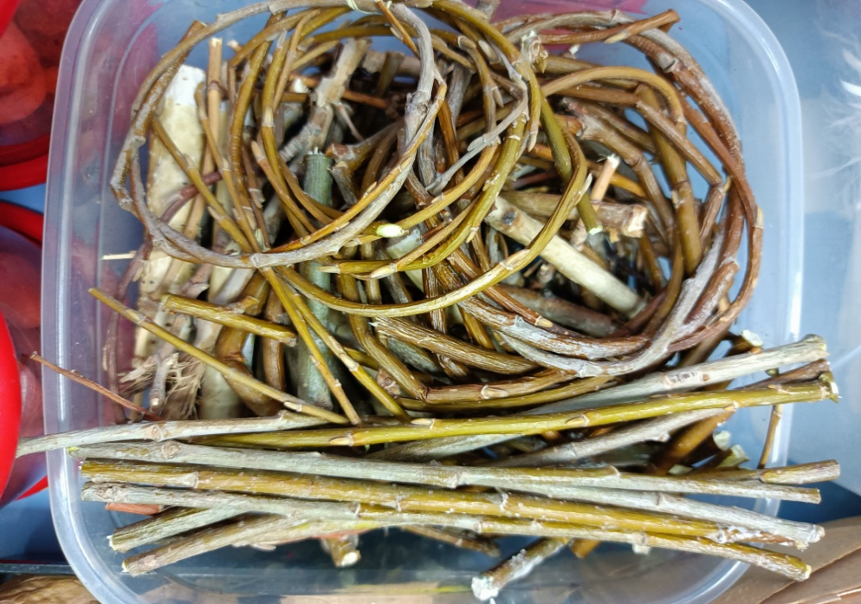
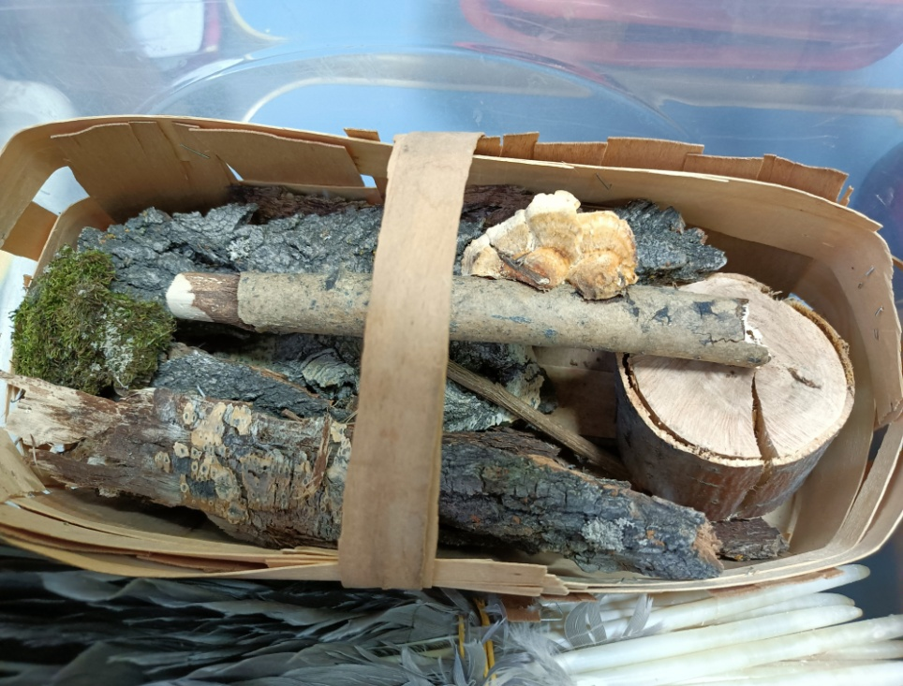
Кора, веточки
Если вам потребуется плоская кора, то ее очищают от загрязнений, а
потом оборачивают бумагой и сушат, прижав толстыми книгами или другим грузом. А для того, чтобы уничтожить паразитов, кору нужно поместить в кипяток на несколько минут. Срезать кору рекомендуется со здоровых и крепких деревьев, чтобы такая «операция» не была для них губительной. Ветки, палочки, коряги после сбора внимательно осматривают, удаляют загнившие и поврежденные вредителями и сушат в теплом сухом месте, без доступа прямых солнечных лучей. Ветки с почками заготавливают в весеннее время. А корни аккуратно выкапывают, стараясь не повредить, очищают от земли и сушат в течение одной – трех недель, в зависимости от толщины

Slide 10
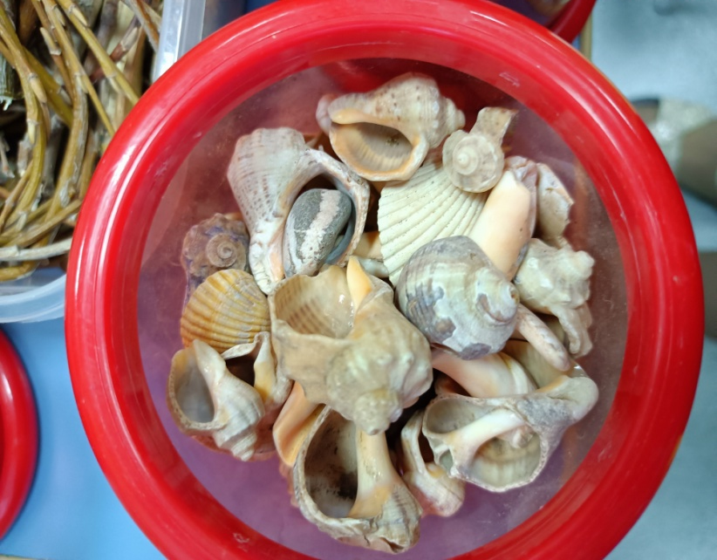
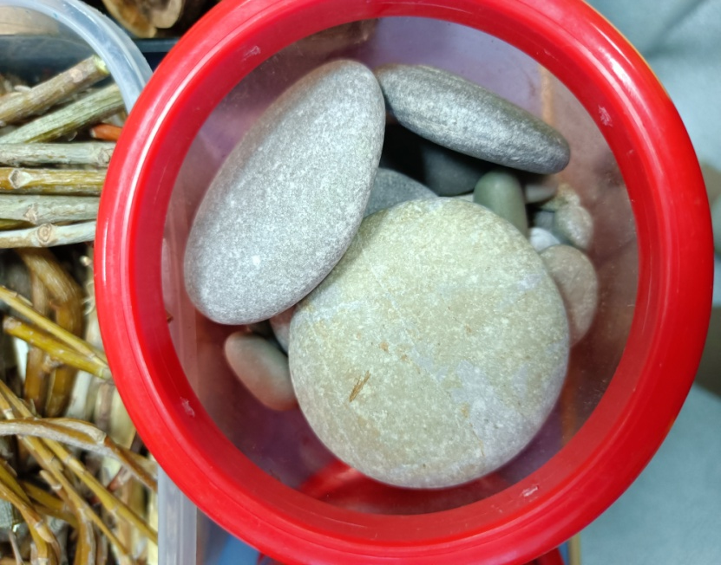
Ракушки и камушки
Камни очищают от песка жесткой щеткой, промывают
водой, сортируют по форме, цвету и размеру. Просушивать их можно любым способом: на газетах, около батареи, в духовке или феном. А ракушки перед просушиванием рекомендуется
поварить, чтобы удалить все органические остатки. А затем просушить при комнатной температуре, разложив на газете.
Самый лучший для поделок – крупный речной песок. Но если вам он недоступен, воспользуйтесь тем, что есть под руками – из ближайшей песочницы или стройки. Песок просеивают через мелкое сито, хорошо промывают, а затем прокаливают на противне, постоянно помешивая.

Slide 11
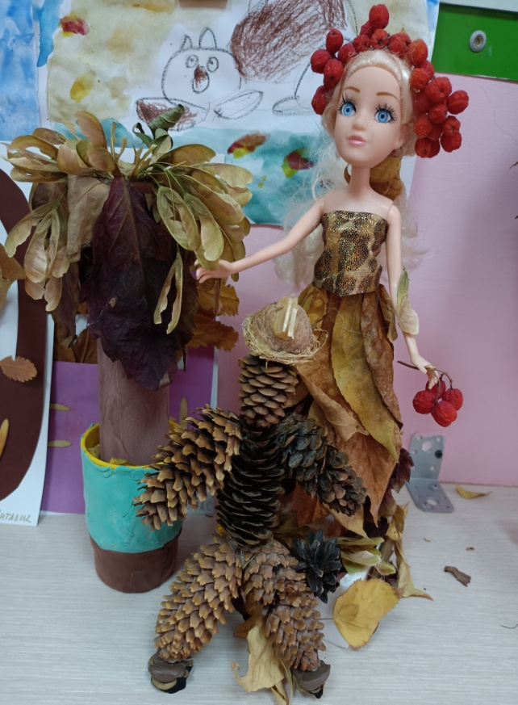
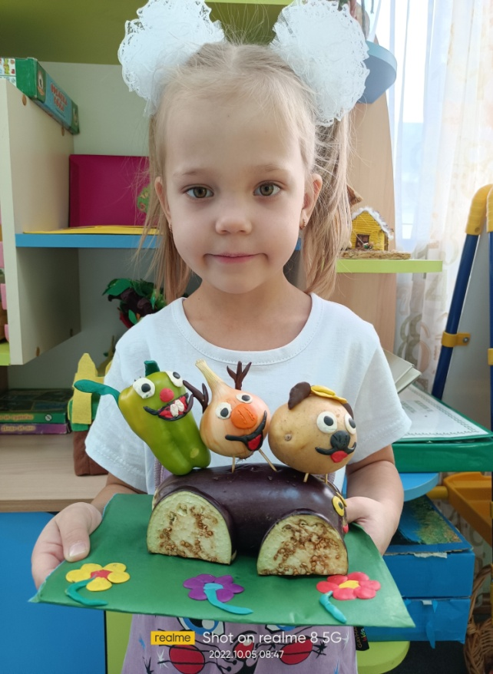
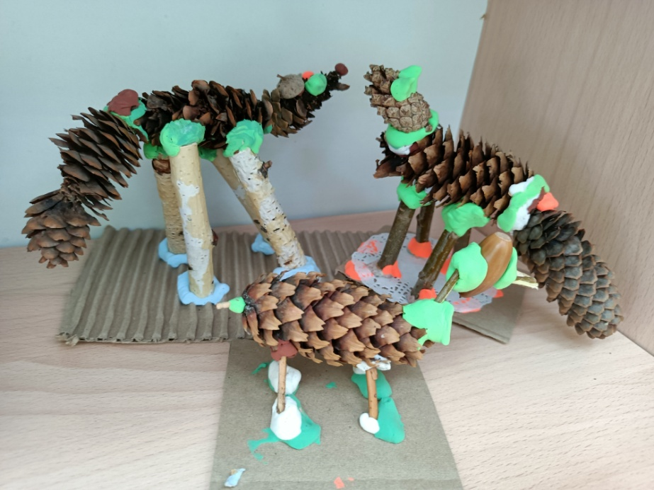
Вывод
Конструирование из природного материала — творческое и полезное
занятие, в процессе которого дети создают оригинальные изделия, совершенствуя при этом свои аналитические способности, проявляя фантазию
и талант изобретателя.
В заключении нашей встречи хочется пожелать творческих успехов вам и вашим воспитанникам. Надеюсь, что все полезное вы унесете сегодня с собой и обязательно поделитесь с вашими ребятишками.

